Slide 1
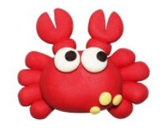
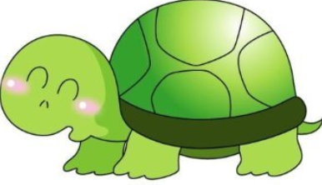
하나님을 기쁘시게(꽃게는 엄마따라)
꽃게는 엄마따라
옆으로 옆으로
거북이는 아빠따라
엉금엉금

Slide 2
하나님을 기쁘시게(꽃게는 엄마따라)
나는야 엄마따라
기도하고요
나는야 아빠따라
찬양하지요

Slide 3
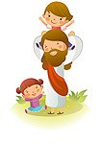
하나님을 기쁘시게(꽃게는 엄마따라)
엄마 아빠 보여주신
믿음따라서
하나님을 기쁘시게
쑥쑥쑥

